Slide 1
Spring Framework 系统架构

Slide 2
Spring Framework系统架构
Spring Framework系统架构图
Spring Framework课程学习路线

Slide 3
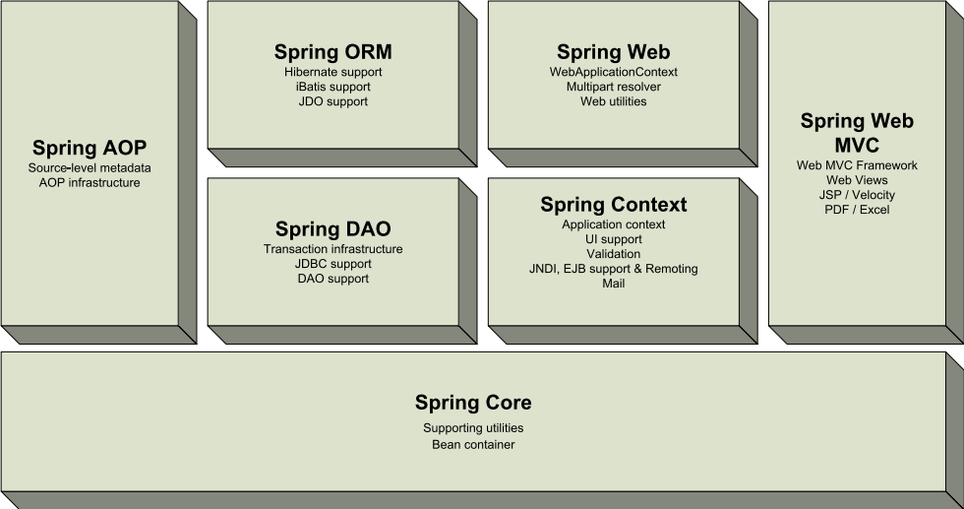
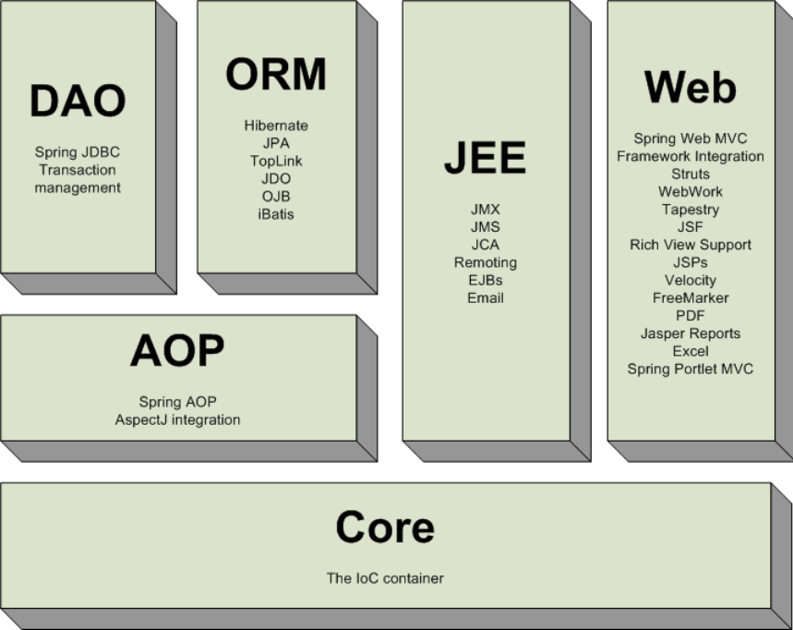
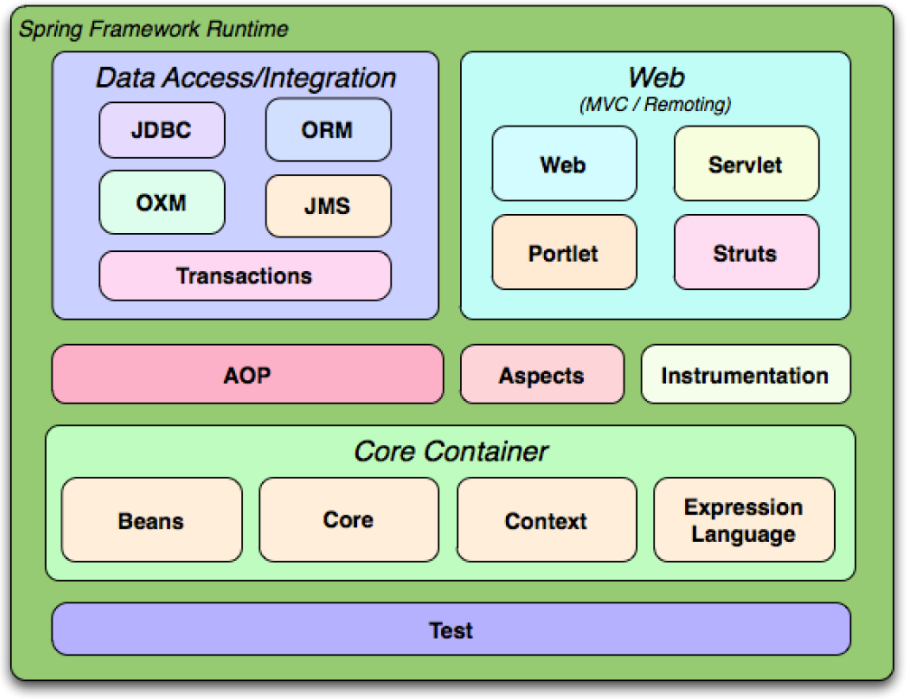
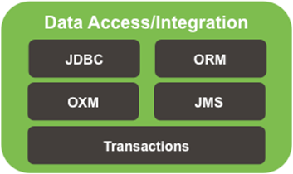
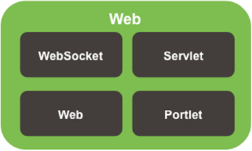

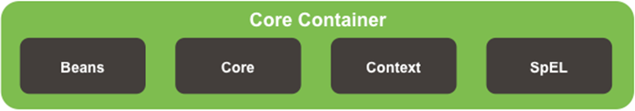
Spring Framework系统架构
Spring Framework是Spring生态圈中最基础的项目，是其他项目的根基
4.x
1.x
2.x
3.x

Slide 4
Spring Framework系统架构
②
Data Access：数据访问
Data Integration：数据集成
Web：Web开发
AOP：面向切面编程
Aspects：AOP思想实现
Core Container：核心容器
Test：单元测试与集成测试
④
③
③
①

Slide 5
Spring Framework学习线路
第一部分：核心容器
核心概念（IoC/DI）
容器基本操作
第四部分：事务
事务实用开发
第三部分：AOP
核心概念
AOP基础操作
AOP实用开发
第五部分：家族
SpringMVC
SpringBoot
SpringCloud
第二部分：整合
整合数据层技术MyBatis

Slide 6
Spring Framework系统架构
Spring系统架构图
Spring学习线路
Notes:
核心线路

